Slide 1
4.2 손실 함수
김도영

Slide 2
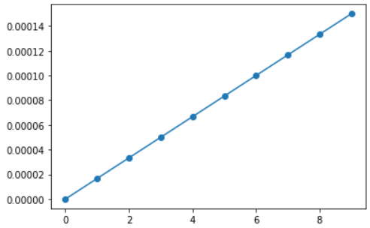
손실 함수
최적의 매개 변수(가중치 및 편향)를 찾기 위해 설정하는 기준
현재 신경망이 ‘얼마나 잘 못 처리했는가’를 측정
‘얼마나 잘 처리했는가’에 해당하는 정확도를 사용하지 않음
정확도는 (맞게 분류된 데이터 수)/(전체 데이터 수) 이기 때문에 32%, 33%등과 같이 비연속적으로 표현됨
때문에 미세한 값 조정에 따른 변화를 볼 수 없음
정확도일 때 값 변화

Slide 3


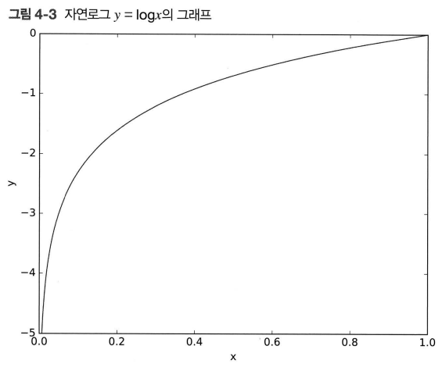

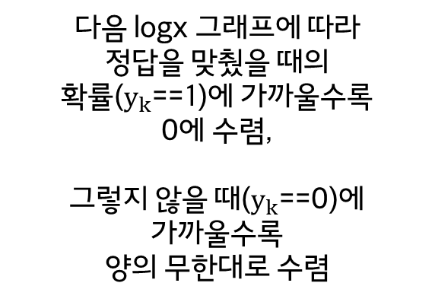
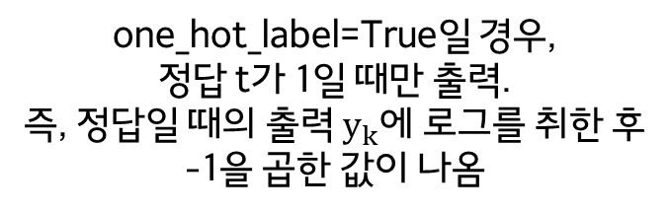
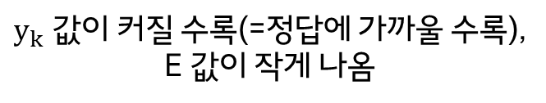
손실 함수의 종류
평균 제곱 오차
$y_{k}$ 값이 커질 수록(=정답에 가까울 수록),
E 값이 작게 나옴
교차 엔트로피 오차
다음 logx 그래프에 따라
정답을 맞췄을 때의
확률($y_{k}$==1)에 가까울수록
0에 수렴,
그렇지 않을 때($y_{k}$==0)에
가까울수록
양의 무한대로 수렴
one_hot_label=True일 경우,
정답 t가 1일 때만 출력.
즉, 정답일 때의 출력 $y_{k}$에 로그를 취한 후
-1을 곱한 값이 나옴

Slide 4
데이터가 여러 개라면?
학습에 활용한 데이터 수 N으로 나누어 정규화함
‘평균 손실 함수’를 구하는 것 -> 평균이므로 통일된 지표를 얻을 수 있음
그러므로 적당히 데이터 몇 개를 무작위로 뽑아서 계산해도 됨
안 그래도 데이터 많으면 시간이 오래 걸리니까 n개만 뽑아서 학습시키자! => 미니배치 학습

Slide 5
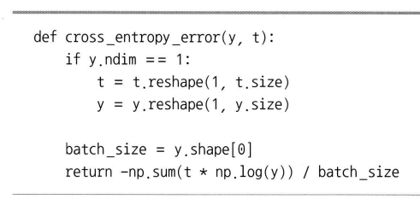
미니배치; 교차 엔트로피 오차 구현
0 | 1 | 2 | 3 | 4 | 5 | 6 | 7 | 8 | 9
0.1 | 0.7 | 0.1 | 0.01 | 0 | 0 | 0 | 0 | 0.07 | 0.02
0 | 0 | 0 | 0.4 | 0.5 | 0.03 | 0.04 | 0 | 0.03 | 0
(2, 10)
y.shape[0] = 2
<one_hot_label=True>
y.shape[0]하면 행렬의 ‘행’ == 데이터의 개수를 의미

Slide 6
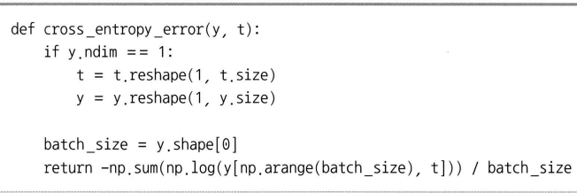
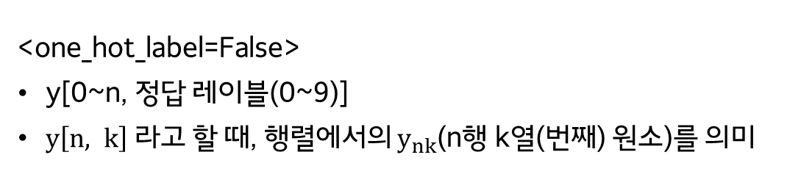
미니배치; 교차 엔트로피 오차 구현
<one_hot_label=False>
y[0~n, 정답 레이블(0~9)]
$y\left[n, k\right]$라고 할 때, 행렬에서의 $y_{nk}$(n행 k열(번째) 원소)를 의미

